Slide 1
运动与健康
Exercise and Health
生命不息 运动不止
汇报人：李仪

Slide 2
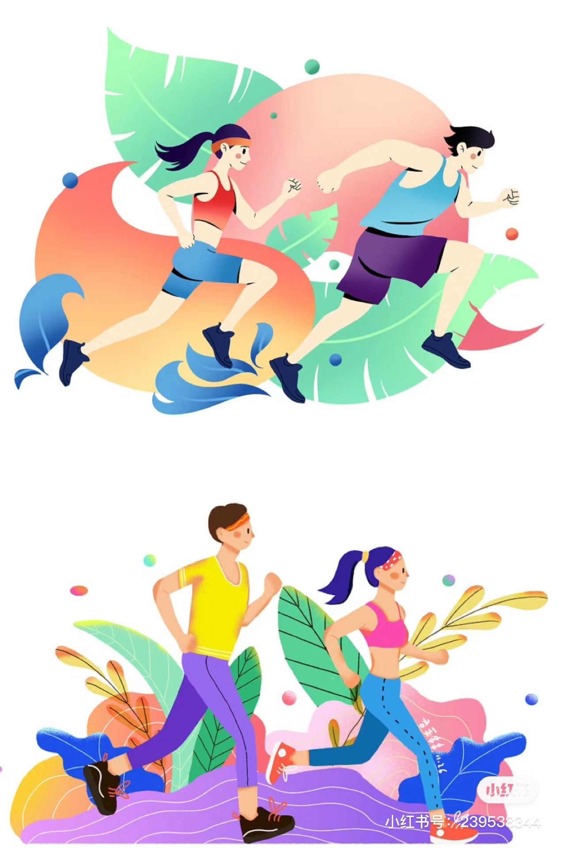
什么是健康？
01
根据世界卫生组织对健康的定义。人的健康标准可概括为四条：躯体健康、心理（精神）健康和社会适应性良好、道德健康。一个人只有同时具备了这四个条件，才称得上是完全健康的人。
躯体健康:指人体结构的完整和生理功能正常是其它健康的基础

Slide 3
目录
01
运动健身的益处
02
健身运功的分类
03
营养素及其生理功能
CONTENTS
04
科学健身注意事项

Slide 4
运动健身的益处
提高心肺功能
运动会给你身体内的组织输送氧气和营养。实际上, 定期的锻炼会帮助身体内的整个心血管系统心脏和血管的血液循环,更有效地运转。当心脏和肺的功能得到更为有效的发挥的时候, 你就会有更多的能量去做你喜欢做的事情了。
提高幸福指数
锻炼身体可以刺激产生多种大脑化学物质,会让人感到更加轻松。若是定期锻炼,自我感觉舒服,看上去也更加好看,还可以增强自信心,减少压力和焦虑。。

Slide 5
运动健身的益处
抗击慢性疾病
定期运动可以帮助你防止或控制高血压的出现。你的胆固醇水平 也会因此而受益。经常运动, 高密度脂蛋白( HDL )或"有益”胆固醇会增高,而低密度脂蛋白(LDL)或“有害”胆固醇则会减少。
通过减少动脉内斑块的集结,这一“组合拳出击” 会让血液流动得更为顺利。还有, 定期锻炼也可以帮助防止2型糖尿病、骨质疏松症和某些种类癌症的出现。

Slide 6
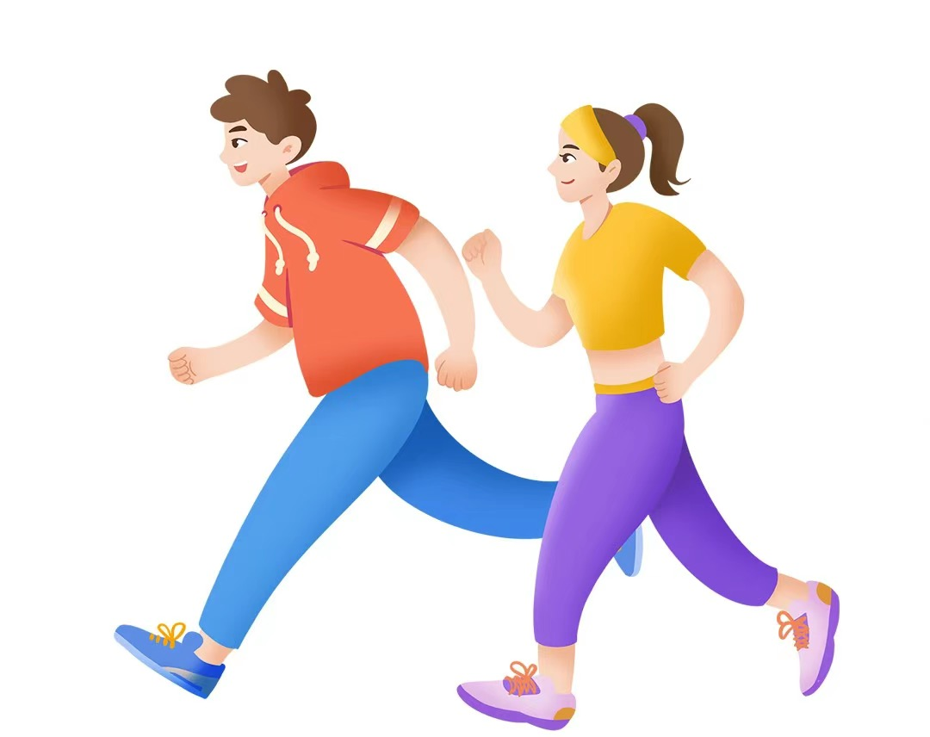
运动健身的益处
改善身体成分
增加脂肪消耗，降低身体脂肪含量，增加肌肉重量，改善身体成分
增加肌肉力量
预防因肌肉力量衰减出现的腰疼、肩颈痛等症状，提高身体平衡能力。

Slide 7
运动健身的益处
精力充沛
处事乐观
促进睡眠，利于休息
应变能力变强
提高的免疫力
体重适当，体形匀称
反应敏捷
头发光泽
肌肉、皮肤富有弹性

Slide 8
健身运功的分类
有氧运动
有氧运动是指通过增加呼吸和心跳的速率,来提高身体的代谢率,增强心肺功能,从而达到燃烧体内脂肪的目的。常见的有氧运动包括慢跑、游泳、骑车、有氧操等。这些运动可以有效地提高人体的耐力和心肺功能,同时也能够促进新陈代谢,减少身体内的脂肪含量。
健身器材训练
健身器材训练是指使用各种健身器材来进行力量训练的运动方式。这种训练方式可以有效地增强肌肉力量,促进身体的形态改变。常见的健身器材包括哑铃、杠铃、拉力器等。这些器材可以针对不同的身体部位进行训练,让人们在短时间内就能感受到身体的变化。
瑜伽
瑜伽是一种古老的健身运动方式,通过各种不同的体位法和呼吸练习来促进身体的健康和平衡。瑜伽可以使人们的身体更加灵活,同时也可以舒缓身心压力, 增强身体的免疫力。不同的瑜伽体式可针对不同的身体部位进行训练,让人们在健身的同时也可以放松身心,达到内外兼修的效果

Slide 9
健身运功的分类
动感单车
动感单车是一种室内有氧运动方式 ,通过不断的踩车来提高心肺功能和减少体内脂肪含量。动感单车可以有效地锻炼人们的下半身肌肉,同时也可以让人们在音乐的节奏中放松身心,达到身心愉悦的效果。
舞蹈
舞蹈是一种有氧运动方式,通过跳舞来锻炼身体,提高心肺功能,消耗身体内的脂肪。舞蹈可以让人们在跳舞的过程中放松身心,同时也可以提高人们的协调性和灵活性。不同的舞蹈风格可以针对不同的身体部位进行训练,让人们在健身的同时也可以享受跳舞的乐趣。
水中运动
水中运动是指在水中进行的各种有氧运动方式,如游泳、水中健身操等。水的浮力可以减轻身体对关节的压力,同时水中的阻力可以增加身体的力量训练效果。水中运动可以促进身体的血液循环,提高心肺功能,同时也可以消耗身体内的脂肪,达到减肥塑形的效果。

Slide 10
营养素及其生理功能
耐力锻炼的营养补充
在进行耐力性运动过程中,如长跑、游泳、滑雪等,机体主要进行的是糖类物质的有氧代谢,消耗的主要是淀粉类物质。膳食中的糖含量对机体内糖原含量有影响,运动的时间越长或强度越高，糖原使用的就越多，而肌糖原含量对肌肉的耐力性工作能力有重要作用。因此,在运动后可适当多补充些米、面等淀粉类碳水化合物，能迅速恢复身体运动时消耗的糖原，有效缓解运动疲劳和维持血糖水平。

Slide 11
营养素及其生理功能
力量锻炼的营养补充
在进行力量性运动时,如举重、健美、俯卧撑等,消耗的主要是蛋白质,而肌纤维的增粗、肌肉力量的增加也需要体内蛋白质的合成。研究表明，运动后的50分钟之内，骨骼肌细胞会处于疯狂吸收碳水化合物和氨基酸的状态，这段时间补充营养的吸收率要比之后提高49%，是肌糖原恢复和修复肌肉的最佳时机。所以，为了尽快消除疲劳,提高力量锻炼的效果,在进行力量性运动后应多补充蛋白质类物质。除要补充猪瘦肉、牛肉、鱼、牛奶等动物性蛋白外,还要补充豆类等植物蛋白, 以保证机体各种蛋白质的供给。

Slide 12
营养素及其生理功能
剧烈运动后的营养补充
在进行较剧烈的体育锻炼时,如球类比赛、快速跑、健美操等,体内会产生大量自由基，机体主要靠糖的无氧代谢提供能量,会产生乳酸等酸性物质,这种物质在体内堆积就会造成机体的疲劳,造成肌肉酸痛，并使恢复时间延长。这时候充分给予富含维生素的饮食，特别是维生素C,能够有效清除自由基，促进机体消耗的恢复。
运动量大的人容易出大量的汗，运动中及运动后应及时补回身体所流失的水分，避免脱水。正确补水要注意以下几点： 1.水温忌冷宜温，避免低水温刺激胃肠道或引起血管收缩。 2.补水应少量多次，每次以100 毫升为宜，切忌猛喝。3.补充水分一般选择矿泉水即可，也可选择含有碳水化合物、电解质的运动饮品。但不要选择碳酸饮料、含糖果汁等作为运动后的饮品。

Slide 13
营养搭配要合理
不同的运动类型代谢有差异，因此运动后进餐的饮食结构也略有不同。如果是以有氧运动为主，则更需要补充碳水化合物，因此碳水化合物、蛋白质、脂肪可以按照55%、25%、20%进行搭配。如果是以高强度训练为主，那么需要减少碳水化合物的比例，而增加蛋白质和脂肪的比例，以防止肌肉流失。碳水化合物、蛋白质、脂肪可以按照40%、30%、30%的比例进行搭配。

Slide 14
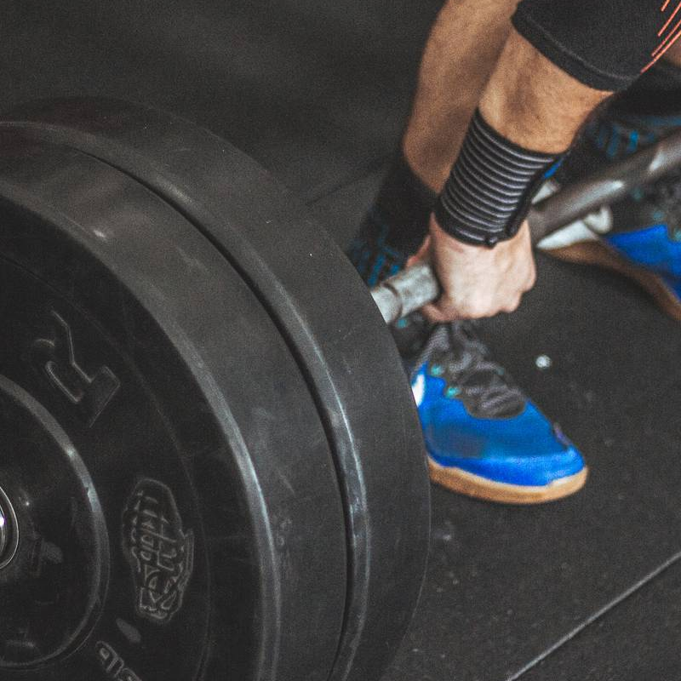
科学健身注意事项
强风不健身
冬天最好不要在强风中健身。凛冽寒风,更能致冷,人在寒风中, 基础代谢率会增加10%-20%。 加大运动量,其产热也主要用于御寒,难以达到健身的效果。另外,在寒冷的环境中健身锻炼,由于各关节肌肉僵硬,动作不协调,容易造成损伤。
感冒不锻炼
人患感冒,疲劳乏力,如果有发热，更会加重体能消耗。体力运动时代谢增强,不仅不利于感冒的康复,而且还将使病程延长或加重。此外，人患感冒时,免疫系统处于应激状态,运动使肌肉的应激会加速,加重免疫系统的疲惫,降低肌肉的抵抗力。
锻炼避雾霾
冬天阳气闭藏,特别是雪雨过后,雾、霾较多。雾、霾严重时，对呼吸道黏膜会产生损害,降低其屏障和防御作用。细菌、病毒等致病微生物会乘虚而入,产生肺部疾病。雾大霾重的天气里, 最好待在家里,或做些室内运动。

Slide 15
科学健身注意事项
空腹不锻炼
空腹运动,容易出现头晕、出虚汗、胃痉挛等低血糖的症状。低血糖还会影响脂肪的代谢。中老年人脏器功能衰退,能量储备降低，更容易发生这些现象。特别是冬季,气候寒冷,运动之前最好能吃点东西,如热粥或热牛奶等,既能补充能量,又可祛寒。
练前要热身
寒冬健身,准备活动尤为重要。体力运动中代谢的增强是逐渐的。组织、细胞从相对平静的懒惰状态到活跃的“清醒”状态,至少需要五分钟。运动学家认为,环境温度在12.8摄氏度时,就可影响指、趾的活动能力。因此,冬天运动前的热身更为必要。
练后莫急食
寒冬酷冷,刚运动后，四肢躯体皮肤、心脏、肺、甚至消化道黏膜及周围组织,已处于“冷适应”状态。倘若立即进食太热、太烫的食物,消化道黏膜会产生强烈的应激反应,可招致微血管的破裂、出血。此外,运动过程中的血液大量进入运动器官,胃、肠、胰腺等消化器官血量相对减少,消化液分泌减少,立即进食不利于食物完全、彻底地消化和吸收。

Slide 16
THANK YOU
汇报人：李仪

